Slide 1



Jaunieši VAR!
MADARA JEROMĀNE
Viļakas Valsts ģimnāzijas skolotāja
Jaunatnes lietu speciāliste
02.03.2018.
Projekts “Izzināt. Pieredzēt. Rīkoties. Dalīties.”

Slide 2
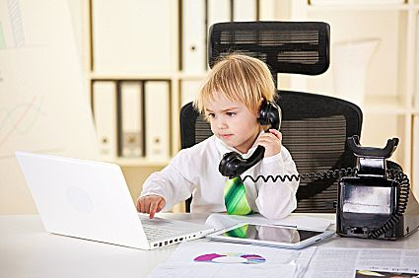
Darba devējs vēlas, lai 22 gadus vecam darbiniekam būtu 10 gadu darba pieredze

Slide 3
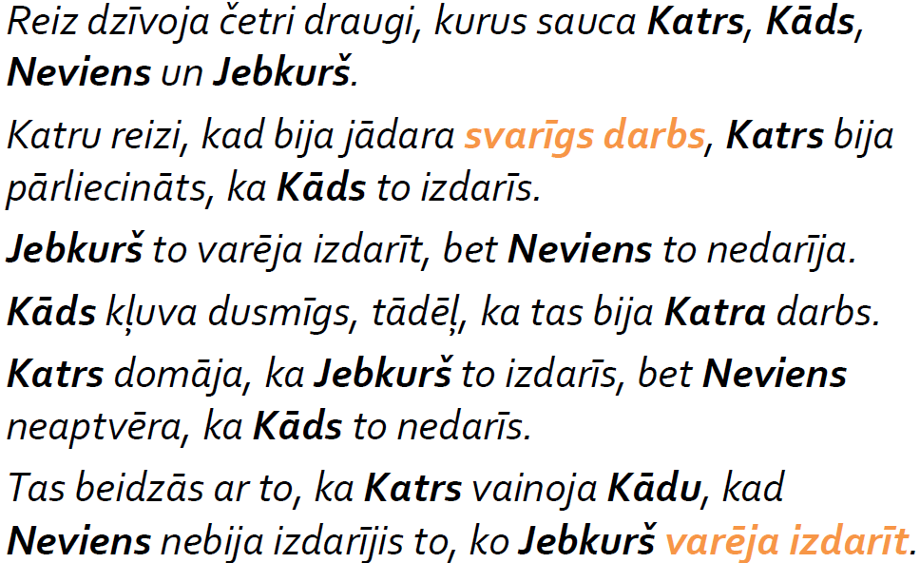

Slide 4
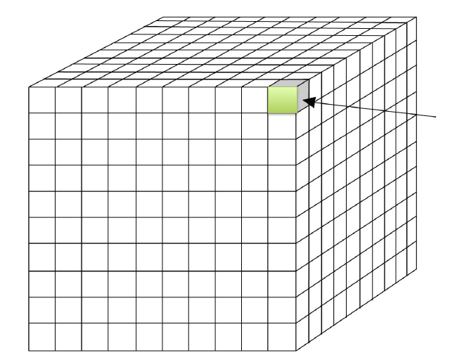
Vietā kur mīt 1000 iedzīvotāju, notikumus var mainīt 1 cilvēks

Slide 5
Jauniešu līdzdalība
Jauniešu līdzdalība ir process, kurā jaunieši piedalās sev būtisku jautājumu izlemšanā, apkārt notiekošā līdzveidošanā un sabiedrības procesu ietekmēšanā.
Līdzdalība ir kā kompetence!

Slide 6
Līdzdalības prasmes
Prasme saprast un noformulēt „ko es gribu”
Spēja saskatīt un izmantot iespējas
Prasme izrādīt iniciatīvu un uzņemties atbildību
Prasme skaidri un saprotami izklāstīt savu ideju
Prasme uzdot jautājumus
Prasme identificēt lēmumu pieņēmējus
Prasme atrast, apstrādāt un analizēt informāciju
Prasme rast un piedāvāt risinājumus

Slide 7
Kas ir ieguvēji?
Apkārtējā sabiedrība
Vecāki
Tieši iesaistītie jaunieši
JAUNIEŠU LĪDZDALĪBA
Pieaugušie
Pašvaldība
Uzņēmēji
Vienaudži un draugi
Skola un skolotāji

Slide 8

Rodžera Hārta
„Līdzdalības kāpņu” modelis:
8. pakāpiens:
Vienlīdzība lēmumu pieņemšanā
7. pakāpiens:
Jauniešu iniciatīva un rīcība
6. pakāpiens: Jaunieši ir vienlīdzīgi lēmumu pieņemšanā par pieaugušo idejām
5. pakāpiens:
Ar jauniešiem konsultējas un informē
4. pakāpiens:
Jaunieši ir norīkoti, bet arī informēti
3. pakāpiens:
Jaunieši kā formalitāte
2. pakāpiens:
Jaunieši kā dekorācija
pakāpiens:
Manipulācija ar jauniešiem

Slide 9
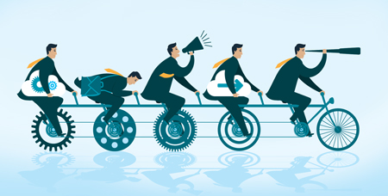
Līdzdalības metodes
Delfu metode
KĀDI IR JAUNIEŠA IEGUVUMI LĪDZDARBOJOTIES?

Slide 10
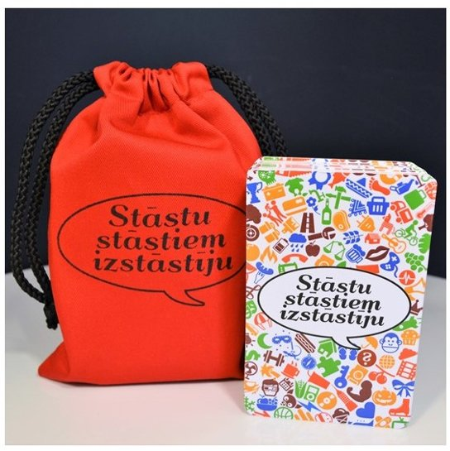
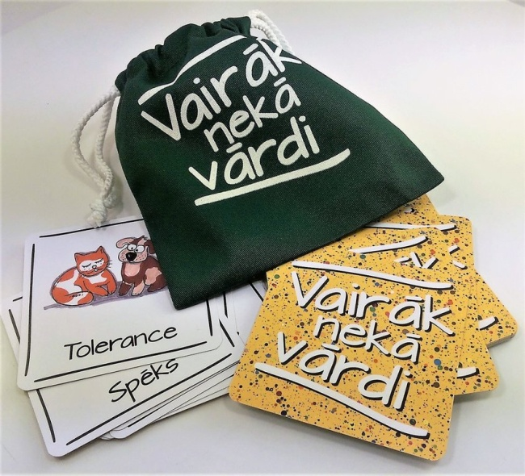
Kādas ir svarīgākās vērtības efektīvai līdzdalībai?
Dažādas spēles (un spēļu veida metožu apraksti) atrodamas www.tellyourstory.com

Slide 11

Paldies par uzmanību!

